Slide 1


Chào mừng các em đến với tiết Tiếng Việt - Lớp 2

Slide 2
Khởi động

Slide 3




Slide 4

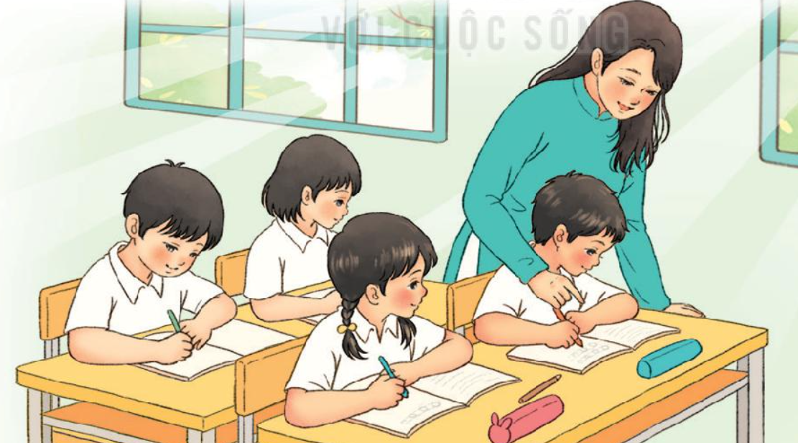
Thứ ....ngày .....tháng ....năm ....
Bài 9: Cô giáo lớp em

Slide 5


  Tiết 3

Slide 6


Viết

Slide 7
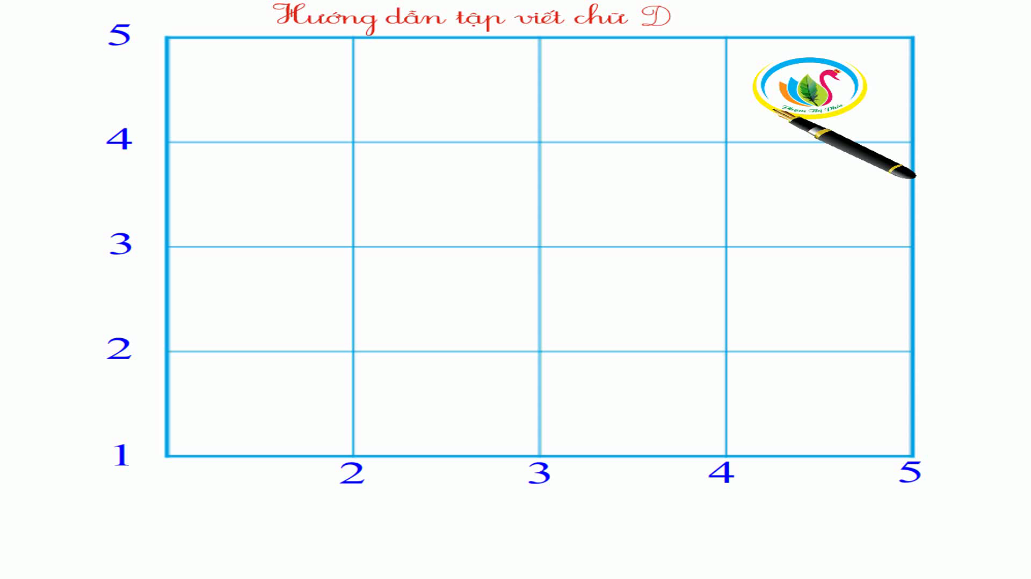

Slide 8

Viết từ ứng dụng
/
Dung dăng dung dẻ
Dắt trẻ đi chơi

Slide 9



CỦNG CỐ
BÀI HỌC

